Slide 1
AUDIÊNCIA PÚBLICA
(ART.9°§ 4°,LRF)
1° Quadrimestre
28/05/2024
SECRETARIA DE ADMINISTRAÇÃO,
FINANÇAS e
PLANEJAMENTO URBANO

Slide 2
AUDIÊNCIA PÚBLICA 1º Quadrimestre
OBJETIVO DA AUDIÊNCIA:
APRESENTAR RELATÓRIOS DE AVALIAÇÃO E CUMPRIMENTO DAS METAS FISCAIS DO
1º Quadrimestre DE 2024
Legislação: Art. 9º. § 4º., combinado com Art. 48º. § Único da L.C. 101/2000 (Lei de Responsabilidade Fiscal).

Slide 3
AUDIÊNCIA PÚBLICA 1º Quadrimestre
PRINCÍPIOS CONSTITUCIONAIS QUE REGEM A ADMINISTRAÇÃO PÚBLICA (Artigo 37º. da C.F.)
LEGALIDADE;
IMPESSOALIDADE;
MORALIDADE;
PUBLICIDADE;
EFICIÊNCIA.

Slide 4
AUDIÊNCIA PÚBLICA 1º Quadrimestre
PRINCÍPIOS BASILARES DA LEI DE RESPONSABILIDADE FISCAL - LRF
Planejamento: (Destinar tempo e recursos necessários para execução das ações administrativas com maior eficiência);
Transparência: (dar conhecimento à sociedade das ações governamentais);
Participação Popular: (que as audiências públicas se tornem o centro das decisões);
Equilíbrio: (Prevenção de déficits);
Preservação do Patrimônio Público: (Impedir a utilização indevida dos recursos públicos);
Limitação da Despesa: (Restabelecer as contas públicas aos limites estabelecidos por Lei);
Controle do Endividamento Público: (Manter o equilíbrio das contas e cumprir os limites estabelecidos por lei).

Slide 5
AUDIÊNCIA PÚBLICA 1º Quadrimestre
TÓPICOS DA APRESENTAÇÃO
RECEITAS ORÇAMENTÁRIA
DESPESAS ORÇAMENTÁRIA
LIMITES LEGAIS E CONSTITUCIONAIS
ACOMPANHAMENTO DAS METAS QUADRIMESTRAIS
RELATÓRIO RESUMIDO DA EXECUÇÃO ORÇAMENTÁRIA E
AÇÕES REALIZADAS

Slide 6
AUDIÊNCIA PÚBLICA 1º Quadrimestre
RECEITAS
ORÇAMENTÁRIA
Consolidação
1° Quadrimestre
Período: 01/024 a 04/2024

Slide 7
ESTRUTURA DA RECEITA
Tipo Receita | Descrição da Receita
Tributária (Receita Própria) | IPTU, ISS,ITBI, I.R, TAXAS(alvará, lixo, etc)
Contribuições | Iluminação Pública
Patrimonial | Rendimentos e Alienações
Serviços | Serviços de Água
Transferências Correntes | FPM, SUS, FUNDEB, ICMS,IPVA, FNDE, SUAS,etc
Outras Receitas Correntes | Dívida Ativa, Multas e Juros
Transferências de Capital | Convênios e transf. para investimentos
(-) Ded. Receita | Deduções de FUNDEB e deduções

Slide 8
RECEITA POR CATEGORIA ECONÔMICA
Tipo Receita | Previsão | Realizado | Índice de Realização
RECEITAS CORRENTES (I) | 124.983.898,37 | 45.830.108,80 | 37%
Tributária(impostos e taxas) | 30.537.463,60 | 7.980.913,55 | 26%
Contribuições (Iluminação Pública) | 0,00 | 887.331,38
Patrimonial | 96.408,62 | 1.253.001,72 | 1300%
Agropecuária | 104.506,52 | 848,12 | 1%
Serviços | 6.100.000,00 | 2.745.345,95 | 45%
Transfer. Correntes | 87.051.342,95 | 32.329.965,77 | 37%
Outr. Receitas Corrent | 1.094.176,68 | 632.702,31 | 58%
Receitas Correntes Intra-Orçamentária
Receitas de Capital | 16.101,63 | 791.760,00 | 4917%
TOTAL | 125.000.000,00 | 46.621.868,80 | 37%
Fonte: Balanço Orçamentário (RREO-Anexo1)

Slide 9
RECEITAS TRIBUTÁRIAS e COMTRIBUIÇÕES DE MELHORIAS
RECEITAS TRIBUTÁRIAS E CONTRIBUIÇÕES DE MELHORIAS | Previsão | 1°Quadrimestre | Índice de Realização
IPTU | 6.708.643,67 | 1.900.861,70 | 28%
ISS | 12.658.395,75 | 3.005.964,61 | 24%
ITBI | 1.100.864,27 | 308.451,27 | 28%
IRRF | 7.592.592,93 | 1.531.012,98 | 20%
Taxas e Contribuição de Melhorias | 2.476.966,98 | 1.234.622,99 | 50%
TOTAL | 30.537.463,60 | 7.980.913,55 | 26%
Fonte: Demost. Dos Resultados Primários (RREO-Anexo 6)

Slide 10
AUDIÊNCIA PÚBLICA 1º Quadrimestre
DESPESA
ORÇAMENTÁRIA
Consolidação
1° Quadrimestre
Período: 01/024 a 04/2024

Slide 11
DESPESAS POR FUNÇÃO DE GOVERNO | Previsão | Liquidado | (%)
GABINETE DO PREFEITO | 5.858.010,60 | 1.356.631,56 | 23%
SECRET. MUNIC.DE GESTÃO E DA FAZENDA | 13.282.200,00 | 3.289.149,41 | 25%
SECRET.MUNICIPAL DE EDUCAÇÃO, ECULTURA | 45.455.080,00 | 11.682.726,11 | 26%
SECRETARIA MUNIC.DE DESENVOLVIMENTO SOCIAL | 6.846.000,00 | 1.522.414,17 | 22%
FUNDO DA INFANCIA E ADOLESCENCIA - FIA | 312.200,00 | 371.805,59 | 119%
SECRET. MUNIC.DE DESENV.ECON.ESP.CULT.TURISMO | 5.520.000,00 | 1.130.626,54 | 20%
SECRET. MUNIC.DE INFRA, MOBILIDADE E SEGURANÇA PUBLICA | 18.204.000,00 | 4.611.544,44 | 25%
FUNDO MUNICIPAL DO IDOSO | 710.000,00 | - | 0%
SECRET. MUNICIPAL DE SAÚDE | 23.652.509,40 | 8.343.755,94 | 35%
CAMARA MUNICIPAL DE VEREADORES | 5.110.000,00 | 1.188.242,01 | 23%
RESERVA DE CONTINGÊNCIA | 50.000,00 |  | 0%
TOTAL DA DESPESA EXECUTADA | 125.000.000,00 | 33.496.895,77 | 27%
Fonte: Natureza das despesas segundo as Categorias Econômicas– (Anexo 2)

Slide 12
AUDIÊNCIA PÚBLICA 1º Quadrimestre
LIMITES CONSTITUCIONAIS E LEGAIS
Consolidação
1° Quadrimestre
Período: 01/024 a 04/2024

Slide 13
CÁLCULO DE CUMP. AO ARTIGO 212-A, inciso XI da CF
TRANSFERENCIA RECURSOS DO FUNDEB | R$ 8.192.627,80
Rendimento de Aplicação Financeira / Fundeb | R$ 68.731,82
BASE DE CALCULO | R$ 8.261.359,62
70% Que Deveria Ser Aplicado Com Remuneração de Professores - art. 26 da lei 14.113/2020 | R$ 5.782.951,73
Valor Total Efetivamente Gasto Com Remuneração de Professores | R$ 5.412.220,19
Valor Aplicado A Maior que o Limite Constitucional | -R$ 370.731,54
Percentual efetivamente aplicado | 65,51%
Valor Aplicado C/ Remuneração de Profissionais do Ens. Fundamental- Superávit

Slide 14
LIMITES – EDUCAÇÃO
Componente | Valor Liquidado | Percentual da Receita com Impostos
Receita Bruta de Impostos e Transferências | 31.626.201,26
Total de despesa com Educação | 11.682.726,11
Total das Despesas para efeito de Cálculo | 7.338.918,25
Valor Mínimo de 25% das Receitas com Impostos | 7.906.550,32 | 23,21%
Valor acima/abaixo do Limite | - 567.632,07 | 1,79
CUMPRIMENTO LIMITE CONSTITUCIONAL |  | Não Cumprido

Slide 15
LIMITES – SAÚDE
Componente | Valor Liquidado | Percentual da Receita com Impostos
Receita bruta de impostos e Transferências | 31.626.201,26
Total das Despesas com Saúde | R$ 8.343.755,94
Total das Despesas para efeito de Cálculo | R$ 5.794.704,92
Valor Mínimo de 15% das Receitas com Impostos | R$ 4.743.930,19
Valor acima/abaixo do Limite | R$ 1.050.774,73 | 18,32%
CUMPRIMENTO LIMITE CONSTITUCIONAL |  | Cumprido

Slide 16
LIMITES – PESSOAL
Período | RCL do Município últimos 12 meses | Despesa com Pessoal Limite máximo | Despesa com pessoal realizada | Percentual da RCL
Executivo (54%) | 126.998.984,99 | 68.579.451,89 | 59.242.122,85 | 46,65%
Legislativo (6%) | 126.998.984,99 | 7.619.939,10 | 3.584.360,86 | 2,82%
Consolidado (60%) | 126.998.984,99 | 76.199.390,99 | 62.826.483,71 | 49,47%
Limites Constitucionais |  |  |  | Cumprido

Slide 17
Acompanhamento das Metas
Consolidadas até o
1 ºQuadrimestre/2024

Slide 18
receita orçamentária
Lei 4.320/64, Art. 2°, § 1° e 2°
Evolução da Receita Orçamentária
Receita Arrecadada até 1º Quadrimestre
Exercício | Valores
2020 | 26.665.698,33
2021 | 29.411.431,11
2022 | 35.917.042,84
2023 | 37.645.385,10
Receita Arrecadada até 1º Quadrimestre/2024
Receita Orçamentária | 46.621.868,80
Média Mensal | 11.655.467,20

Slide 19
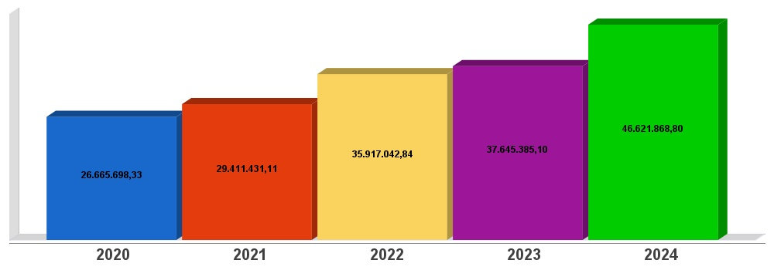
Evolução da Receita Orçamentaria 1°Quadrimestre
Lei 4.320/64, Art. 2°, § 1° e 2°

Slide 20
DESPESA ORÇAMENTÁRIA
Lei 4.320/64, Art. 2°, § 1° e 2°
Despesa Realizada até 1º Quadrimestre
Exercício | Empenhado | Liquidado
2020 | 38.645.852,32 | 21.783.598,47
2021 | 41.266.045,54 | 22.386.839,59
2022 | 52.056.676,12 | 28.238.836,53
2023 | 55.026.461,36 | 30.049.463,69
Despesa até 1º Quadrimestre/2024
Despesa Orçamentária | 61.031.651,89 | 33.496.895,77
Média Mensal | 15.257.912,97 | 8.374.223,94

Slide 21
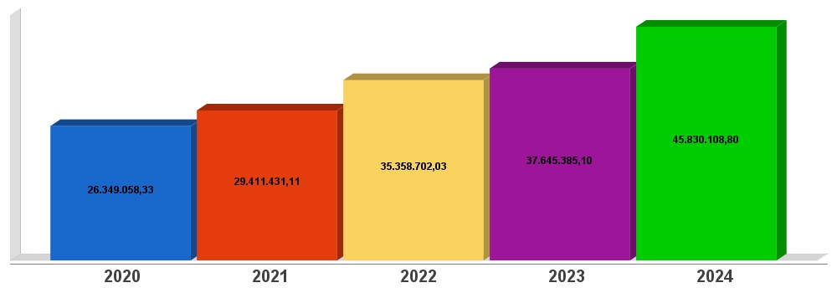
Evolução da Receita Corrente Líquida (RCL)
Lei Complementar n°101/2000, Art. 2°, IV, ‘c’, § 1° e 3°
Fonte: Demost. Da receita Corrente Líquida (RREO-Anexo 3)

Slide 22
DEMONSTRATIVO SIMPLIFICADO DO RELATÓRIO RESUMIDO DA EXECUÇÃO ORÇAMENTÁRIA – RREO (CONSOLIDADO EXECUTIVO X LEGISLATIVO)
BALANÇO ORÇAMENTÁRIO | Até o 1° Quadrimestre
RECEITAS
Previsão Inicial | 125.000.000,00
Previsão Atualizada | 125.000.000,00
Receita Realizadas | 46.621.868,80
Déficit Orçamentário | -
Saldo de Exercícios Anteriores (Créditos adicionais) | 19.094.425,98
DESPESAS
Dotação Inicial | 125.000.000,00
Dotação Atualizada | 148.705.090,98
Despesas Empenhadas | 61.031.651,89
Despesas Liquidadas | 33.496.895,77
Despesas Pagas | 31.697.875,90
Superávit Orçamentário | 13.124.973,03
Fonte: LRF/RREO – Anexo 14

Slide 23
RESUMO DOS RESTOS À PAGAR
RESTOS A PAGAR POR PODER | INSCRIÇÃO | CANCELAMENTO | PAGAMENTO | SALDO A PAGAR
Executivo | 11.690.611,51 | 389.639,04 | 5.410.660,11 | 5.890.312,36
Legislativo | 108.207,37 |  | 95.259,38 | 12.947,99
TOTAL | 11.798.818,88 | 389.639,04 | 5.505.919,49 | 5.903.260,35
Fonte: Demonstrativo Simplificado do Relat.Resumido da Exec.Orç (RREO-Anexo14)
Fonte: LRF/RREO – Anexo 14

Slide 24
RELATÓRIO DAS DÍVIDAS RECONHECIDAS
E NÃO RECONHECIDAS ATE 1º Quadrimestre
PARCELAMENTOS | ORIGEM | Saldo Anterior | INSCRIÇÃO | PAGAMENTO | SALDO A PAGAR
Dívidas contabilizadas anterior | INSS/PASEP/CSN/FATIMA | 3.973.998,92 |  | 239.384,23 | 3.734.614,69
Dívidas Reconhecidas e renegociadas em 2021 | PRECATÓRIO FGTS | 4.599.181,67 |  | 433.545,80 | 4.165.635,87
 | - | 8.573.180,59 | - | 672.930,03 | 7.900.250,56
Fonte: LRF/RREO – Anexo 16

Slide 25
OUVIDORIA 1°QUADRIMESTRE 2024
POR DEPARTAMENTO | 1º QUA 2024
Fiscal de postura | 55
Planejamento | 7
Educação | 6
Saúde | 27
Vigilância Sanitária | 16
Administração | 1
Social | 2
Aguas de Capivari | 4
Cosip | 4
Obras | 12
Gabinete | 10
Agricultura | 1
Proteção Animal | 3
Licitação | 6
Vigilância em Saúde | 16
Defesa Civil | 3
Procon | 1
Tributos | 1
Sem Assunto | 5
 | 1º QUA 2023 | 1º QUA 2024
Ouvidoria | 86 | 180
LAI |  | 6
Carta serviço | 26 | 0
Telefone | 2 | 5
E-mail | 3 | 4
TOTAL | 117 | 195

Slide 26
AGRADECEMOS A PARTICIPAÇÃO
para prestação de contas do
1º Quadrimestre /2024
Mario Latrônico Junior
Secretaria de Administração e Finanças
controleinterno@capivaridebaixo.sc.gov.br
28/05/2024

